Slide 1
Реализация и анализ алгоритмов поиска элементов на языке Си
Студент ТКИ-311 Гаврилин-Кирьянов И.А.
Рук. Доц. К.т.н Логинова Л.Н.

Slide 2
Исследуемые алгоритмы
Метод грубой силы
Сортировка и последовательное сравнение элементов
Нахождение разницы между суммой элементов и суммой ряда
Создание второго массива с индексами
Использование исключающего «или»

Slide 3
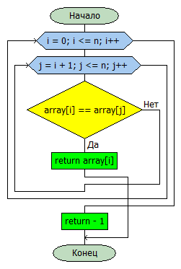
Метод грубой силы
int brute_force(int array[n], int n)
{
for (int i = 0; i <= n; i++)
{
for (int j = i + 1; j <= n; j++)
{
if (array[i] == array[j])
return array[i];
}
}
return -1;
}

Slide 4
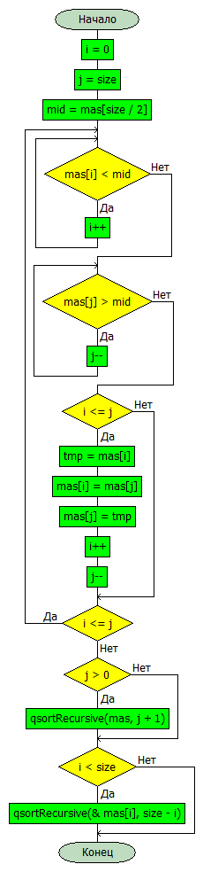
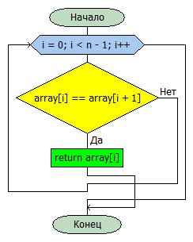
Сортировка и последовательное сравнение элементов
int compare(int array[n], int n)
{
for (int i = 0; i < n - 1; i++)
{
if (array[i] == array[i + 1])
return array[i];
}
}
void qsortRecursive(int *mas, int size)
{
int i = 0;
int j = size;
int mid = mas[size / 2];
do
{
while(mas[i] < mid) i++;
while(mas[j] > mid) j--;
if (i <= j)
{
int tmp = mas[i];
mas[i] = mas[j];
mas[j] = tmp;
i++;
j--;
}
} while (i <= j);
if (j > 0) qsortRecursive(mas, j + 1);
if (i < size) qsortRecursive(&mas[i], size - i);
}

Slide 5
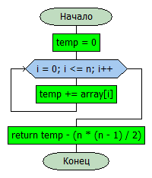
Нахождение разницы между суммой элементов и суммой ряда
int sum(int array[n], int n)
{
int temp = 0;
for (int i = 0; i <= n; i++)
{
temp += array[i];
}
return temp - (n*(n - 1) / 2);
}

Slide 6
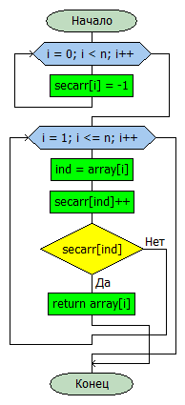
Создание второго массива с индексами
int second(int array[n], int n)
{
int secarr[n - 1];
for (int i = 0; i < n; i++)
{
secarr[i] = -1;
}
for (int i = 1; i <= n; i++)
{
int ind = array[i];
secarr[ind]++;
if (secarr[ind])
return array[i];
}
}

Slide 7
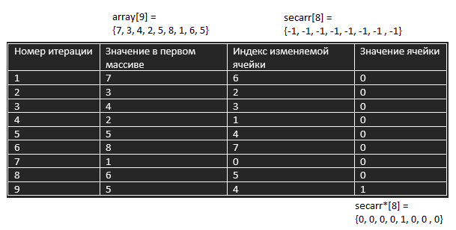

Slide 8
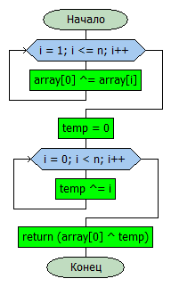
Использование исключающего «или»
int xor(int array[n], int n)
{
for (int i = 1; i <= n; i++)
{
array[0] ^= array[i];
}
int temp = 0;
for (int i = 0; i < n; i++)
{
temp ^= i;
}
return (array[0] ^ temp);
}

Slide 9
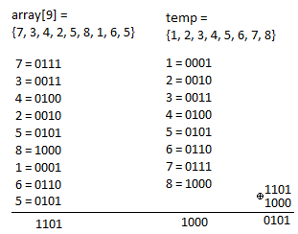

Slide 10
Алгоритм | Оценка сложности алгоритма | Время работы для массива из 100 000 элементов | Время работы для массива из 2 000 000 элементов
Метод грубой силы | Θ(n²) | 9.256 секунды | 1119.248 секунды
Сортировка и сравнение | Θ(log₂n + n) | 0.115 секунды | 2.202 секунды
Поиск через сумму | Θ(n) | 0.091 секунды | Переполнение переменной
Массив с индексами | Θ(n) | 0.061 секунды | Выход за оперативную память
Исключающее «или» | Θ(n) | 0.096 секунды | 1.829 секунды

